Slide 1
EKOLOGINIS ŪKININKAVIMAS
^{INGA URBONAVIČIENĖ}
I SERTIFIKAVIMO SKYRIAUS VADOVĖ
^{VšĮ „Ekoagros“} | ²⁰²⁵⁻⁰⁴⁻⁰³

Slide 2
EKOLOGIŠKAI ŪKININKAUJANČIŲ VEIKLOS VYKDYTOJŲ
SKAIČIUS IR SERTIFIKUOTAS PLOTAS 2004-2024 M.
01
Notes:
2004-2024 diagramoje plotas atvaizduojamas su sertifikuotų tvenkinių plotų kuris yra toks:
Metai Tvenkinių plotas ha
2022 - 4512,79
2023 - 4873,59
2024 - 5876,74

Slide 3
INFORMACIJA NAUJAM VEIKLOS VYKDYTOJUI
02
Iki einamųjų metų paskutinės pasėlių deklaravimo dienos (su vėlavimu) – birželio 23 d. užpildyti ir VšĮ „Ekoagros“ pateikti:
Deklaraciją apie planuojamą ekologinės gamybos veiklą (forma F-003) ir priedus pagal planuojamą ekologinės gamybos veiklą (su originaliu ar elektroniniu parašu).
Paramos už žemės ūkio naudmenas ir kitus plotus bei gyvulius paraiškos ir tiesioginių išmokų administravimo bei kontrolės taisyklėse nustatyta tvarka pateikti Paramos už žemės ūkio naudmenas ir kitus plotus bei gyvūnus paraišką (toliau – Paraiška).
Sumokėti deklaracijos vertinimo mokestį 133,56 Eur (161,61 Eur su PVM), jis taikomas pirmą kartą registruojant ekologinės gamybos ūkį ar įmonę.
Visų formų aktualias redakcijas galima rasti: https://www.ekoagros.lt/formos

Slide 4
03
NEPAMIRŠKITE PATEIKTI DOKUMENTŲ LAIKU
Veiklos vykdytojams, kurie visą nurodytą informaciją pateiks laiku – sertifikavimo procesas bus atliekamas einamaisiais metais.
Veiklos vykdytojams, kurie teikdami informaciją laiku nepateiks vienos dalies – sertifikavimo procesas bus atliekamas einamaisiais metais tik tada, jei iki einamųjų metų rugpjūčio 1 d. raštu pateiks prašymą, kuriame nurodys objektyvias nepateikimo priežastis, bei trūkstamą informaciją. VšĮ „Ekoagros“ įvertinusi veiklos vykdytojo nurodytas priežastis priims sprendimą dėl sertifikavimo.
Veiklos vykdytojai, kurie visą nurodytą informaciją pateiks pavėluotai - bus įtraukti į kontroliuojamų ūkių sąrašą ir sertifikavimo procesas bus užbaigiamas tik kitais metais, prasidėjus naujam Paraiškų teikimui.
Detali informacija Dokumentų, pageidaujant sertifikuoti ekologinės gamybos veiklą, pateikimo viešajai įstaigai „Ekoagros“ tvarkos apraše (TV-47)

Slide 5
ATNAUJINIMAS DĖL PEREINAMOJO LAIKOTARPIO SKAIČIAVIMO
04
Perėjimo prie ekologinės gamybos laikotarpis norimiems sertifikuoti plotams ir ūkinių gyvūnų rūšiai skaičiuojamas nuo Paraiškos patvirtinimo datos, o laikotarpiu, kai Paraiškos nepriimamos, nuo formos F-003/10 pateikimo VšĮ „Ekoagros“ datos, bet ne anksčiau nei deklaracijos pateikimo (gavimo) VšĮ „Ekoagros“ dienos.
Įstaiga pradeda taikyti pereinamąjį laikotarpį tik tada, kai gauna dokumentus dėl sutarties sudarymo ir informaciją apie deklaruotus plotus.

Slide 6

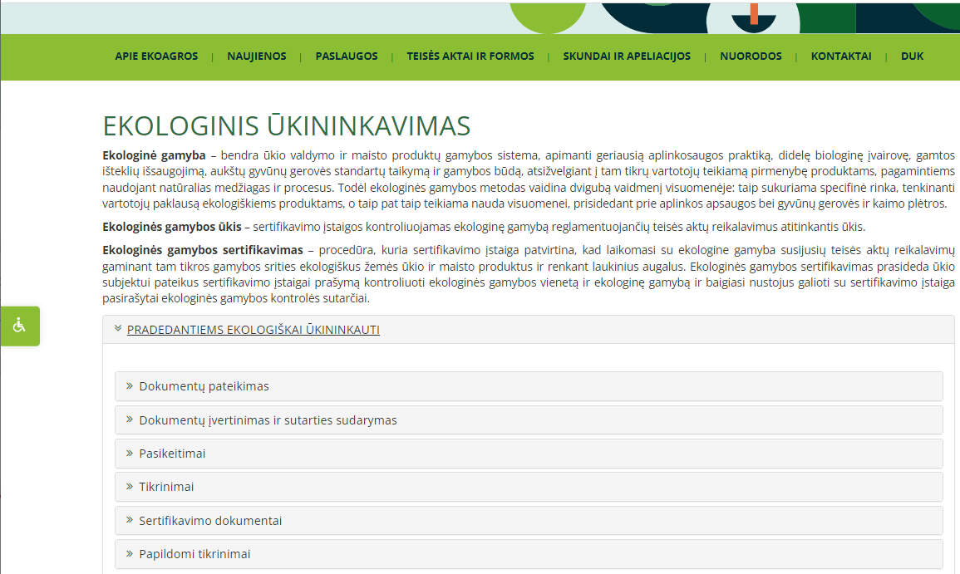
INFORMACIJA NAUJAM VEIKLOS VYKDYTOJUI – vedlys www.ekoagros.lt svetainėje
05
arba

Slide 7
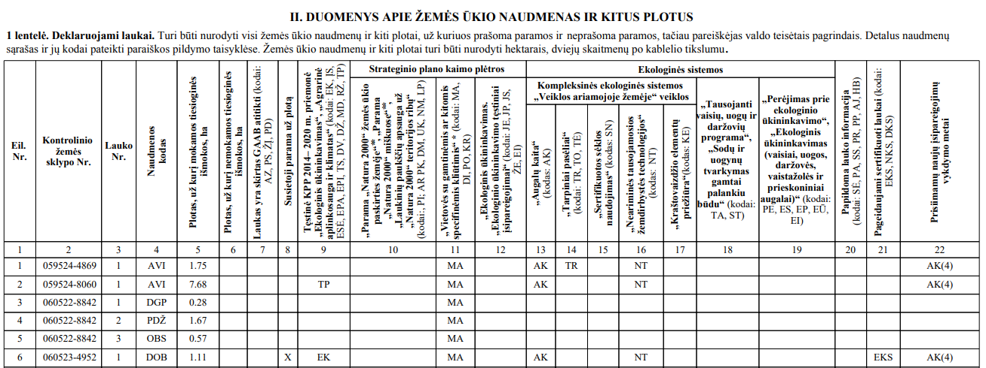

PASĖLIŲ PARAIŠKOS 2023 M. PVZ.
06

Slide 8
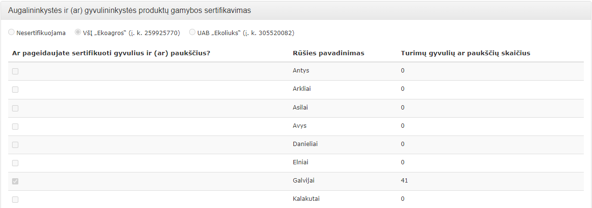
07
Paraiškos skiltyje „Augalininkystės ir (ar) gyvulininkystės produktų gamybos sertifikavimas“ pažymėti, kad sutinkate perduoti informaciją VšĮ „Ekoagros“, ir pažymėti pageidaujamus sertifikuoti gyvulius ir (ar) paukščius:

Slide 9
DAUGIAUSIAI PRITAIKYTA NEATITIKČIŲ 2024 M.
08

Slide 10

KITA INFORMACIJA
09
Sertifikatai išduodami per Europos Komisijos įsteigtą elektroninę prekybos kontrolės ir ekspertizės sistemą (angl. Trade Control and Expert System – TRACES).
Išduoti sertifikatai skelbiami TRACES sistemoje:
https://webgate.ec.europa.eu/tracesnt/directory/publication/organic-operator/index
Visi mūsų šalyje išduoti sertifikatai ir toliau bus randami VšĮ „Ekoagros“ interneto svetainėje https://www.ekoagros.lt/lt/certificates.

Slide 11

BENDRADARBIAVIMAS
10
Naudodamiesi mobiliąja programėle „NMA agro“ kontrolės institucijai galite pranešti informaciją apie tam tikrą ūkyje atliktą veiklą (korekcinius veiksmus) ir pateikti ją pagrindžiančias nuotraukas. Naudodamiesi programėle sutaupysite laiko, taip pat atitinkamais atvejais kontrolės institucija neatliks papildomai fizinės ūkio patikros. Informacija teikiama programėlėje pasirenkant „Pranešti apie atliktą veiklą“, langelyje „Tipas“ pasirinkti VšĮ „Ekoagros“, o langelyje „Potipis“ pasirinkti iš sąrašo reikiamą veiklą (panaudotas organines trąšas, sudygo pasėti augalai ir kt.), žemiau nurodyti privalomų laukų duomenis. Naudokitės detalia programėlės naudojimosi instrukcija.

Slide 12
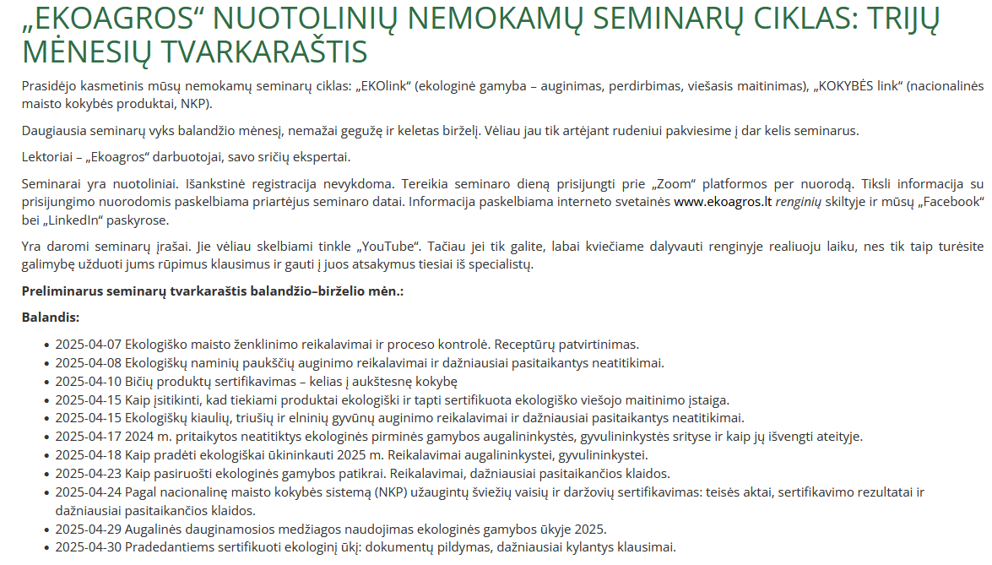
11

Slide 13
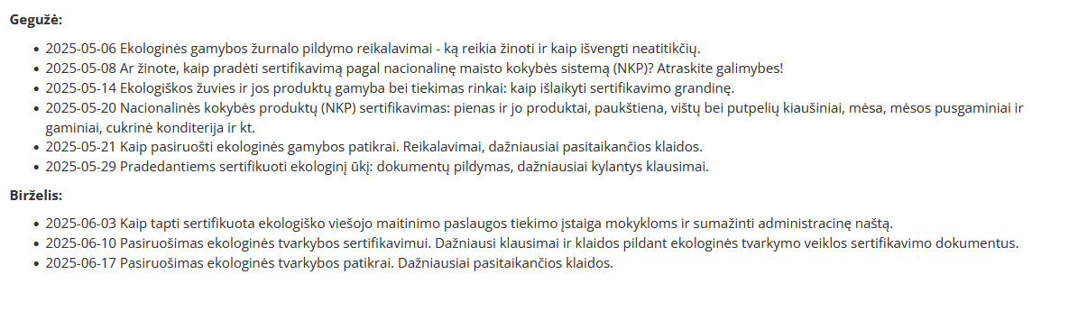
12

Slide 14
www.ekoagros.lt
KAUNO CENTRINĖ BUVEINĖ
Laisvės al. 67, LT-44304 Kaunas
+370 37 20 31 81
+370 37 20 31 82
ekoagros@ekoagros.lt
I-IV 07:30-11:30 ir 12:15-16:30
V 07:30-11:30 ir 12:15-15:15
TELŠIŲ FILIALAS
Sedos g. 6, LT-87112 Telšiai
+370 444 69 165
+370 444 69 164
telsiai@ekoagros.lt
I-IV 08:00-12:00 ir 12:45-17:00
V 08:00-12:00 ir 12:45-15:45
UTENOS FILIALAS
Maironio g. 4, LT-28241 Utena
+370 389 50 740
+370 389 61 925
utena@ekoagros.lt
I-IV 08:00-12:00 ir 12:45-17:00
V 08:00-12:00 ir 12:45-15:45

